Slide 1
Zemědělské právo.
Úvod do problematiky.
JUDr. Jana Tkáčiková, Ph.D.

Slide 2
Zemědělství – pojetí
Výraz zemědělství označuje souhrn A. veškeré biologické výroby (rostlinné a živočišné); a B. přímého zpracování jejích produktů (zemědělského průmyslu). Tato podvojnost — výroba a zpracování prvotních výrobků — objevuje se i v skupinách pojmů podřaděných pojmu zemědělství, to jest:
  I. v rolnictví, což je obdělávání polí, luk a pastvin, jakož i chov hospodářských zvířat;
  II. v lesnictví;
  III. v zahradnictví, zelinářství, ovocnictví a vinařství (podrobněji o rozsahu těchto pojmů poučuje K. Kamenický, VČAZ. XIII, 78 n.);
  IV. v t. zv. přesuvných odvětvích, t. j. v chovu (ev. lovu) ryb, zvěře, kožišinových zvířat, včel a bource morušového.
Naše řeč, ročník 21 (1937), číslo 6, s. 173-174

Slide 3
Zemědělství - zvláštnosti
Nezastupitelná úloha v národním hospodářství
  Podíl na tvorbě životních podmínek společnosti
    Výroba potravin
      Kvantitativní i kvalitativní rozměr
    Rozvoj prostředí venkova
Biologická a přírodní podmíněnost
    Georeliéf, klima, půda, přírodní pásmo
    Biologické cykly
Nedokonalé fungování agrárního trhu
  Tržní tlak
  Rozdíly mezi nabídkou a poptávkou
Úroveň produktivity práce a možnosti jejího zvyšování
  Diferenciace životní úrovně
Externality
  Pozitivní i negativní
  Diskuse

Slide 4
Zemědělské systémy
Dle produktu
  Rostlinná výroba
  Živočišná výroba
Dle intenzity hospodaření
  Intenzivní
  Extenzivní
Dle způsobu produkce
  Konvenční → Precizní
    Intenzivní = maximalizace produkce
    Využívání všech dostupných prostředků
    Vysoká efektivita, negativní externality
  Alternativní
    Integrované
      Zohlednění ekonomických i ekologických hledisek
      Adaptace na specifika prostředí
    Ekologické
      Low-input systém
  Využívající GMO

Slide 5
Zemědělská výroba pro účely zákona o zemědělství
a) rostlinná výroba
  včetně chmelařství, ovocnářství, vinohradnictví a pěstování zeleniny, hub, okrasných rostlin, léčivých a aromatických rostlin, rostlin pro technické a energetické užití na pozemcích vlastních, pronajatých, nebo užívaných na základě jiného právního důvodu, popřípadě provozovaná bez pozemků,
b) živočišná výroba
  zahrnující chov hospodářských a jiných zvířat či živočichů za účelem získávání, zpracování a výroby živočišných produktů, chov hospodářských zvířat k tahu a chov sportovních a dostihových koní,
c) produkce chovných a plemenných zvířat
  využití jejich genetického materiálu a získávání zárodečných produktů, pokud jde o zvířata uvedená v písmenu b),
d) výroba osiv a sadby, školkařských výpěstků a genetického materiálu rostlin,
e) úprava, zpracování a prodej vlastní produkce zemědělské výroby,
f) chov ryb, vodních živočichů a pěstování rostlin
  ve vodním útvaru povrchových vod na pozemcích vlastních, pronajatých nebo užívaných na základě jiného právního důvodu,
g) hospodaření v lese
  na pozemcích vlastních, pronajatých, nebo užívaných na základě jiného právního důvodu,
h) hospodaření s vodou pro zemědělské a lesnické účely.

Slide 6
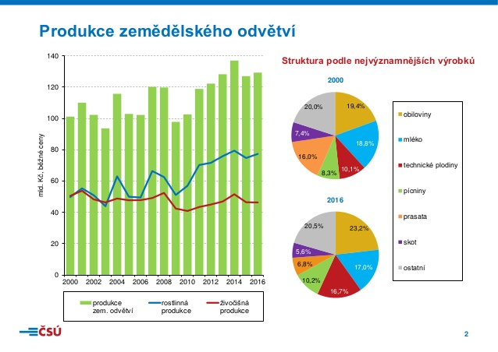
Produkce a struktura zemědělství 2016

Slide 7
Kategorizace zemědělského území
Zemědělské výrobní oblasti (rajonizace)
    Z hlediska vhodnosti pro specifické zemědělské využití na základě přírodních podmínek
    Pro statistické účely
  Kukuřičná
  Řepařská
  Bramborářská
  Horská
Znevýhodněné zemědělské oblasti (LFA) (50 % půdy)
  Horské oblasti
  Ostatní méně příznivé oblasti
  Specifické oblasti
Zranitelné oblasti (49 % půdy)
  Pravidla pro používání hnojiv

Slide 8
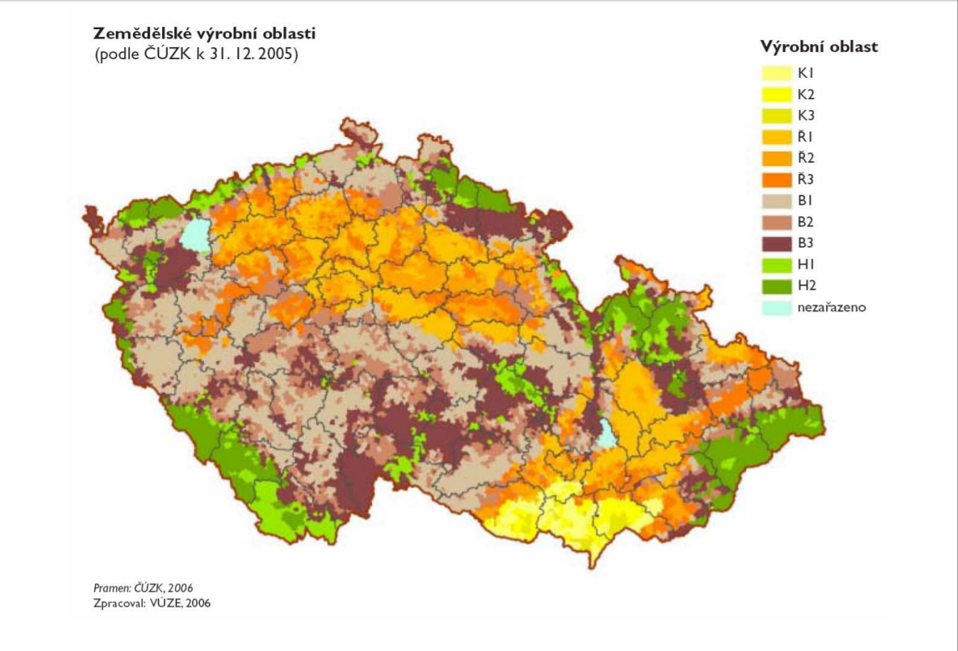

Slide 9
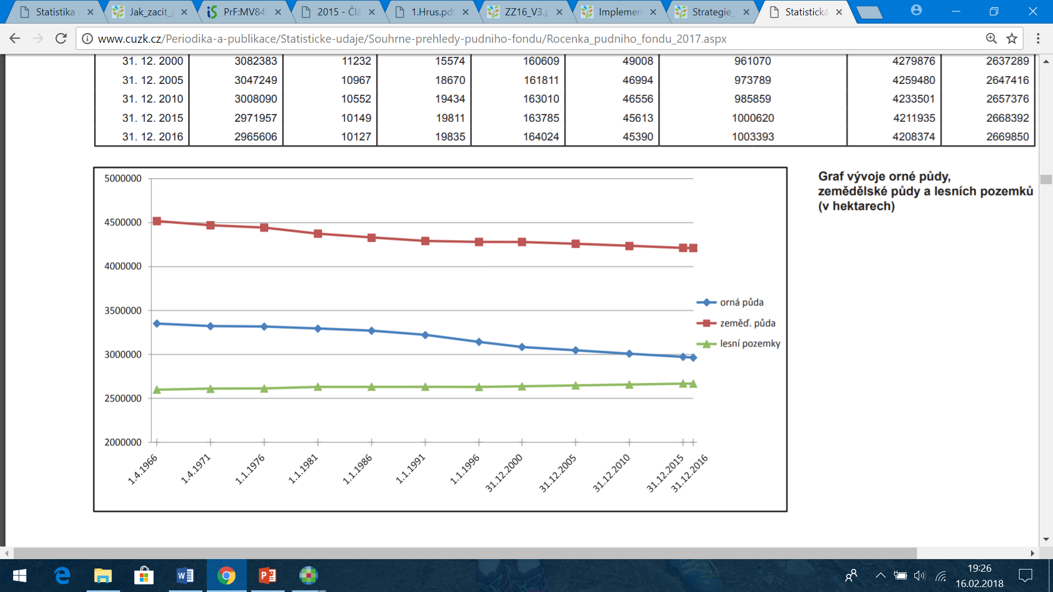

Slide 11
Půda jako investice
  http://www.ceskatelevize.cz/ivysilani/1097181328-udalosti/217411000101022/obsah/576443-ceny-zemedelske-pudy-v-cesku
  http://www.farmy.cz/dokumenty/Navrh_zakona_t104600_20170302.pdf

Slide 12
Hodnocení stavu zemědělství v ČR viz Strategie resortu Mze s výhledem do roku 2030
Strukturální ukazatele českého zemědělství se výrazně liší od naprosté většiny zemí EU.
Ekonomicky rozhodující část českého zemědělství má velkovýrobní charakter s převahou najaté práce i půdy a s relativně nízkou mírou diverzifikace činností.
Tyto charakteristiky sice vytvářejí potenciál pro využití výhod z velikosti, na druhou stranu snižují „manévrovací“ prostor při řízení rizik, v některých případech zhoršují vztahy k environmentálně šetrnému užití půdy a v případě poklesu pracovně náročnější produkce také nepřispívají k udržení zaměstnanosti venkova.
Celkově ve srovnání se svými konkurenty z vyspělejších evropských zemí i přes určité zvýšení produktivity v průměru dospělo české zemědělství za daných podmínek podpor a trhů do nákladově náročného typu zemědělství s klesající intenzitou, který kromě toho nepřispívá ani ke zlepšování životního prostředí ani k rozvoji venkova.

Slide 13
Vlastnická struktura půdy
Zemědělský půdní fond: 54 % rozlohy ČR
  Setrvalý pokles ve prospěch lesní půdy a zastavěných a ostatních ploch
  Snížení výměry orné půdy (podíl 70 %) ve prospěch trvalých travních porostů
Vlastnická struktura zemědělské půdy
  Významný vliv politického vývoje
  „Soukromé“ vlastnictví
    Fyzické osoby (76 %), trend ↓
    Právnické osoby (20 %), trend ↑
  Státní vlastnictví (3,5 %)
  Roztříštěnost
    Průměrná velikost zemědělské parcely 0,48 ha
Obhospodařování (užívání) zemědělské půdy
  Vysoký podíl pronajaté půdy, setrvalý pokles (74 %)
  Fyzické osoby 30 % (nárůst)
  Právnické osoby 70 % (a.s., s.r.o., z.d.)
Pozemkové úpravy
  Ukončené 20 % půdy
  Probíhající 10 % půdy

Slide 14
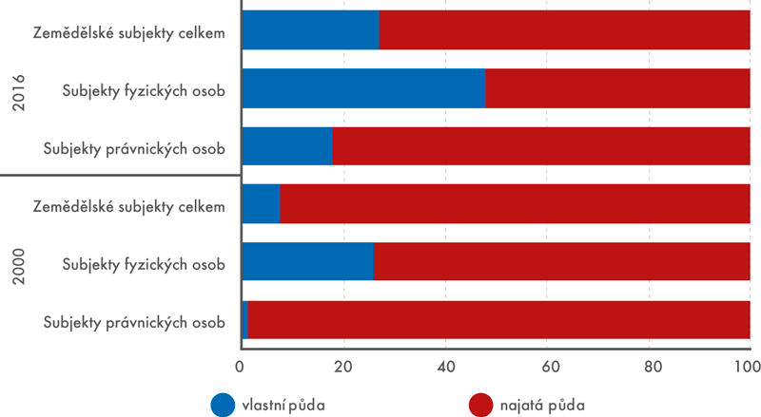
Podíl najaté a vlastní půdy v zemědělských subjektech
http://www.statistikaamy.cz/2017/10/denne-ubyva-25-ha-zemedelske-pudy/

Slide 15
Užívání zemědělské půdy
https://www.irozhlas.cz/zpravy-domov/agrofert-zemedelska-puda-hospodareni-dotace-podvod-babis_1711291105_dp
  11:05 29. 11. 2017
https://www.irozhlas.cz/zpravy-domov/praxe-agrofertu-je-bezna-tvrdi-agrarni-komora-jde-o-legislativni-problem-reaguje_1711281935_dp
  19:35 28. listopadu 2017
https://www.irozhlas.cz/zpravy-domov/kroupa-neopravnene-hospodareni-s-pudou-se-netyka-jen-agrofertu-zemedelcu-ale-ve_1711281730_dp
  17:30 28. listopadu 2017
https://www.irozhlas.cz/zpravy-domov/agrofert-dotace-podvod-zemedelska-puda-andrej-babis_1711281410_sam
  14:10 28. 11. 2017
https://www.irozhlas.cz/komentare/agrofert-dotace-zemedelska-puda-podvod_1711280700_cib
  7:00 28. listopadu 2017
https://www.irozhlas.cz/zpravy-domov/agrofert-dotace-holding-zemedelstvi-puda_1711280600_jra
  6:00 28. listopadu 2017

Slide 16
Podnikatelská struktura zemědělství v ČR
Podniky právnických osob
  Nárůst obchodních společností na úkor zemědělských družstev
Podniky fyzických osob
  Postupný nárůst
  36 % drobní zemědělci
Struktura zemědělských podniků
  Velké (výměra nad 500 ha, 4 %)
    Obhospodařování 70 % výměry půdy
  Malé a střední (výměra do 10 ha, 76 %)
    Obhospodařování 2 % výměry půdy

Slide 17
Podnikatelská struktura zemědělství

Slide 18
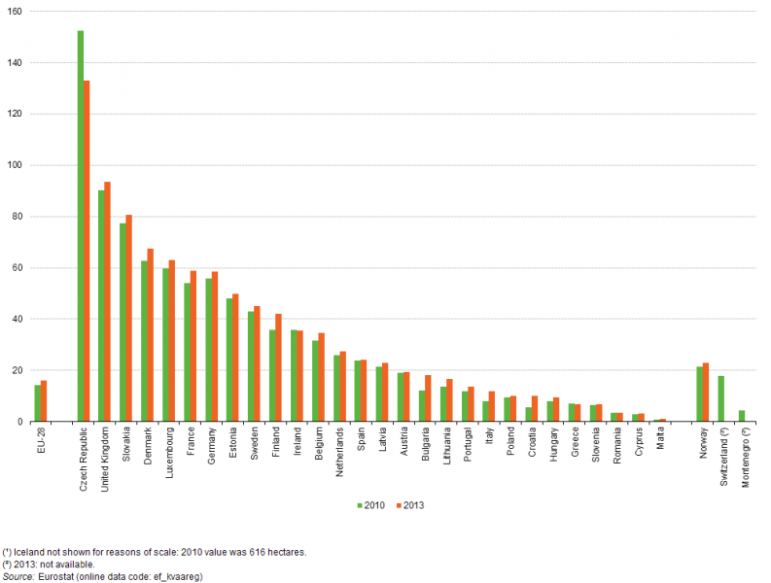
Průměrná velikost zemědělských podniků

Slide 19
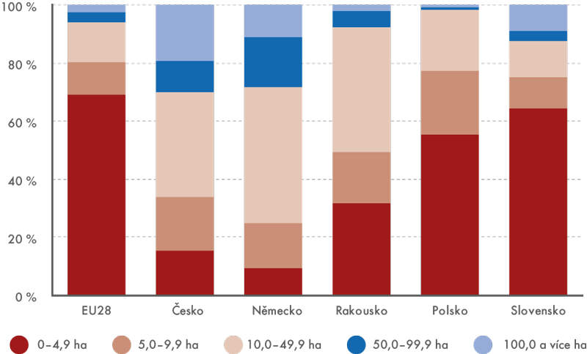
Zastoupení zemědělských subjektů ve velikostních třídách
http://www.statistikaamy.cz/2014/07/v-cem-je-ceske-zemedelstvi-jine/

Slide 20
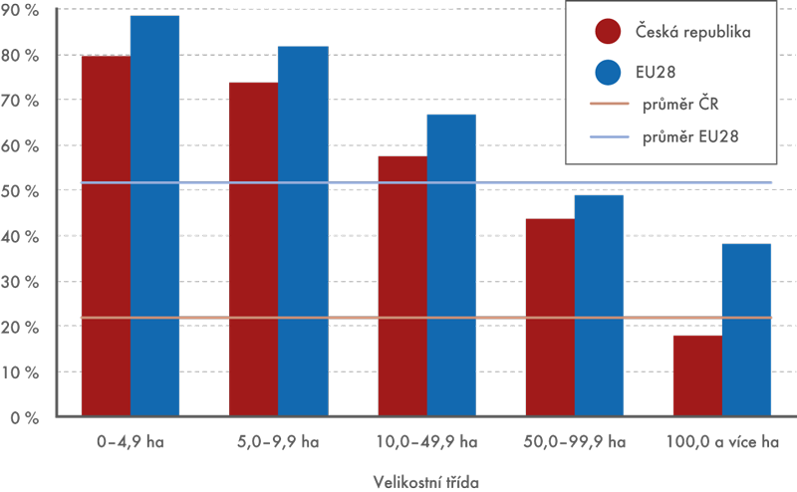
Podíl vlastní půdy v zemědělských subjektech podle velikostních tříd
http://www.statistikaamy.cz/2014/07/v-cem-je-ceske-zemedelstvi-jine/

Slide 21
Strategie resortu Ministerstva zemědělství s výhledem do roku 2030 (usnesení vlády č. 392/2016)
Priority
  Potravinové zabezpečení a přiměřená soběstačnost
  Konkurenceschopnost
  Udržitelné hospodaření s přírodními zdroji a opatření v oblasti klimatu
  Dosažení vyváženého územní rozvoje venkovských hospodářství a komunit, včetně vytváření a udržení pracovních míst
Funkce zemědělství
  Produkční
    zajišťuje výživu obyvatelstva a výrobu dalších nepotravinářských surovin a produktů (textilní, tukové, farmaceutické, technické nebo energetické plodiny)
  Krajinotvorné a ekologické
    utváří a udržuje ráz krajiny, ovlivňuje stav životního prostředí
  Sociální
    zajišťuje pracovní příležitosti pro venkovské obyvatelstvo
      Vliv na úroveň osídlení a infrastruktury

Slide 22
Význam a cíle právní úpravy
Zajištění základní výživy obyvatel, potravinové bezpečnosti a potřebných nepotravinářských surovin
  Volný pohyb zemědělských produktů
Ochrana složek životního prostředí jako půdy, vody a ovzduší a udržování osídlené a kulturní krajiny
Rozvoj rozmanitých hospodářských činností a zvýšení kvality života ve venkovských oblastech a rozvoj vesnic
Zohlednění specifických podmínek pro výkon zemědělské činnosti

Slide 23
Zemědělské právo
Účelový soubor právních norem regulující právní vztahy v rámci zemědělské činnosti
Systém
  Dle metody právní regulace
    Soukromoprávní
      Občanské a obchodní právo
        Vlastnictví a užívací vztahy
        Podnikání
    Veřejnoprávní
      Dle typu zemědělské výroby
  Obecná část
  Zvláštní část
V užším pojetí
  Rostlinná (pěstování rostlin) a živočišná (chov hospodářských zvířat) produkce po fázi prvovýroby
V širším pojetí
  Viz Zemědělské právo na PrF UK
Průniky
  Právo životního prostředí
  Ochrana veřejného zdraví
  Pozemkové právo
  Občanské/obchodní právo
  Správní právo

Slide 24
Prameny zemědělského práva
Unijní
Národní
Primární
Sekundární
  Tržní
  Strukturální
  Harmonizační
  Mezinárodní
  Související
    Bezpečnost potravin
    Ochrana životního prostředí
Rámcové dle jednotlivých právních odvětví
Průřezové
  Zákon o zemědělství
  Zákon o ekologickém zemědělství
Sektorové
  Dle typu zemědělské výroby
Související
  Pozemkové, environmentální, …

Slide 25
Subjekty právních vztahů
Nositelé práv a povinností
Nositelé veřejné správy
Fyzické osoby
  Zemědělští podnikatelé
Právnické osoby
  Zemědělská družstva
  Obchodní společnosti
  Spolky
Orgány státní správy
  Ústřední
    Ministerstvo zemědělství
    Ministerstvo životního prostředí
  Specializované
    SZPI, ČIŽP, ÚKZÚZ, SVS, ČPI, SZIF
Zájmová samospráva
  Agrární komora

Slide 26
Zemědělský podnikatel
Fyzická nebo právnická osoba
  Provozování zemědělské výroby
    Soustavná a samostatná činnost vlastním jménem, na vlastní odpovědnost, za účelem dosažení zisku, za podmínek stanovených tímto zákonem
  Poskytování práce, výkony nebo služby, které souvisejí výhradně se zemědělskou výrobou a při kterých se využijí prostředky nebo zařízení sloužící zemědělskému podnikateli k zemědělské výrobě
  Včetně provozování drobné pěstitelské a chovatelské činnosti, anebo prodej rostlinné výrobky a nezpracované živočišné výrobky (drobný zemědělec)
Zápis do evidence zemědělského podnikatele
  Na žádost
  Osvědčení o zápisu
    Obecní úřad obec s rozšířenou působností
  Výjimky
    Drobní zemědělci a osoby poskytující činnosti související
      Poskytování služeb dočasně nebo příležitostně

Slide 27
Zemědělský podnikatel jako fyzická osoba
Podmínky
Plná svéprávnost
Trvalý pobyt na území České republiky, nejedná-li se o občana České republiky nebo o občana členského státu Evropské unie
Základní znalost jazyka českého, nejedná-li se o občana České republiky nebo o občana členského státu Evropské unie
K otázce odbornosti a bezúhonnosti nález ÚS Pl. ÚS 38/04
  To, zda je možno zemědělsky vyrábět jen s dotacemi, je třeba ponechat na každodenní realitě, na výsledku aktivit pramenících ze svobodného rozhodnutí jednotlivců. Z toho nezbytně plyne, že rozhodnutí o tom, zda vůbec podnikatelé budou podnikat s využitím dotací, by z hlediska čl. 26 Listiny mělo být ponecháno na jejich volbě. V případě, že se rozhodnou o dotaci požádat, je myslitelné, aby zákonodárce vázal až právě pozitivní rozhodnutí o poskytnutí dotace na bezúhonnost v rozsahu vážícímu se k zákonnému využití veřejných prostředků poskytnutých žadateli v minulosti
  Zákonodárce vymezil možnosti splnění podmínky odbornosti velmi přísně. Jako nadměrně tvrdá a neproporcionální jeví povinnost splnit podmínku odbornosti výhradně osobně, což platí pro všechny fyzické osoby, kterým je tak bráněno v podnikání. Takové omezení však nemůže obstát při poměřování principem potřebnosti, a tím spíše při poměřováním kritériem přiměřenosti v užším smyslu.
  Požadavek osobního splnění podmínky odbornosti a bezúhonnosti společně s krátkou lhůtou zániku dosavadního oprávnění je velmi tvrdý. Způsob, jímž byla změna provedena, nebyl nutný, resp. nebyl vyžadován sledovaným cílem.

Slide 28
Právnické osoby
Zemědělská družstva
  Obchodní korporace
  Společenství neuzavřeného počtu osob, které je založeno za účelem vzájemné podpory svých členů nebo třetích osob, případně za účelem podnikání
    Sociální a ekonomický aspekt
  Zápis do obchodního rejstříku
Obchodní společnosti
  Akciová společnost
  Společnost s ručením omezeným
Spolek/spolky (dříve občanská sdružení, zájmová sdružení právnických osob)
  Korporace s hlavním účelem odlišným od podnikání
  Účelově univerzální společenství osob charakterizované jejich společným zájmem
    Svazy k ochraně hospodářských a sociálních zájmů
  Zápis do veřejného rejstříku spolků

Slide 29
Zemědělec dle EU
Neexistuje jednotná definice, liší se pro účely jednotlivých nařízení
Fyzická nebo právnická osoba či skupina fyzických nebo právnických osob, bez ohledu na právní formu této skupiny a jejích členů podle vnitrostátních práv­ních předpisů, jejíž zemědělský podnik se nachází na území spadajícím do územní působnosti Smluv a která vykonává zemědělskou činnost
Zemědělský podnik
  soubor všech produkčních jednotek využívaných k zemědělské činnosti a spravovaných zemědělcem, které se nacházejí na území stejného členského státu
Zemědělská činnost
  produkce, chov zvířat nebo pěstování zemědělských plodin včetně sklizně, dojení, plemenářské činnosti a chovu zvířat pro zemědělské účely
  udržování zemědělských ploch ve stavu vhodném pro pastvu nebo pěstování plodin bez přípravy, která jde nad rámec běžných způsobů zemědělské praxe a použití strojů
  provádění minimální činnosti, která je prováděna na zemědělských plochách přirozeně ponechávaných ve stavu vhodném pro pastvu nebo pěstování plodin
Zemědělská plocha
  jakákoli plocha orné půdy, trvalých travních porostů a stálých pastvin nebo trvalých kultur

Slide 30
Zájmová samospráva
Veřejnoprávní korporace
  Právnická osoba
  Člensky organizovaný subjekt veřejné správy, který byl s tímto označením zřízen zákonem nebo rozhodnutím na základě zákona a kterému byla svěřena zákonem nebo rozhodnutím vydaným na základě zákona moc samostatně plnit veřejné úkoly a činit opatření
Agrární komora
  Zákon č. 301/1992 Sb.
  Sdružení podnikatelů (FO i PO) k podpoře podnikatelských aktivit v zemědělství, potravinářství a lesnictví, k prosazování a ochraně zájmů a k zajišťování potřeb svých členů
  Dobrovolné členství
  Vymezená působnost

